Slide 1

七月十一日第二次项目报告
软件工程实践项目
组员：姜嘉琪 贺云航 王雪飞 林童奕凡 杨鸣谦
汇报人：杨鸣谦

Slide 2
PART 01
Sprint Review

Slide 3

Sprint Review
回顾
按照 Sprint Planning 1 的内容，我们在今天（7.11）应当完成了以下任务：
BearPi1：
·完成信息源设备的功能开发
·确保设备能够正常工作和处理数据
NFC 感应模块 (Arduino)：
·能成功读取 NFC 标签作为货物代号
·正确处理数据并转发到下一设备
通信（可选）：
·实现 BearPi 设备之间的通信
同时，项目的分工如下：
负责人：贺云航
BearPi1：姜嘉祺 王雪飞
Arduino：林童奕凡 杨鸣谦

Slide 4
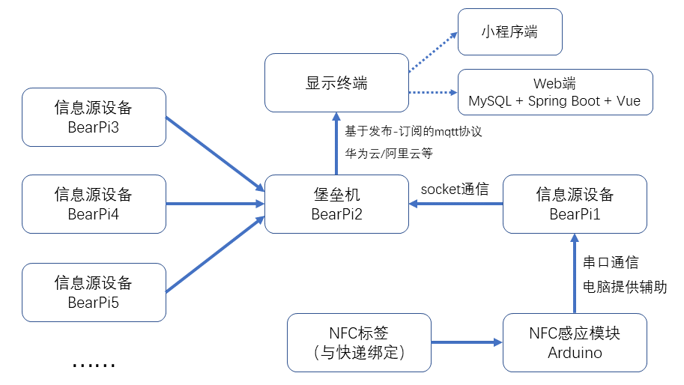
Sprint Review

Slide 5
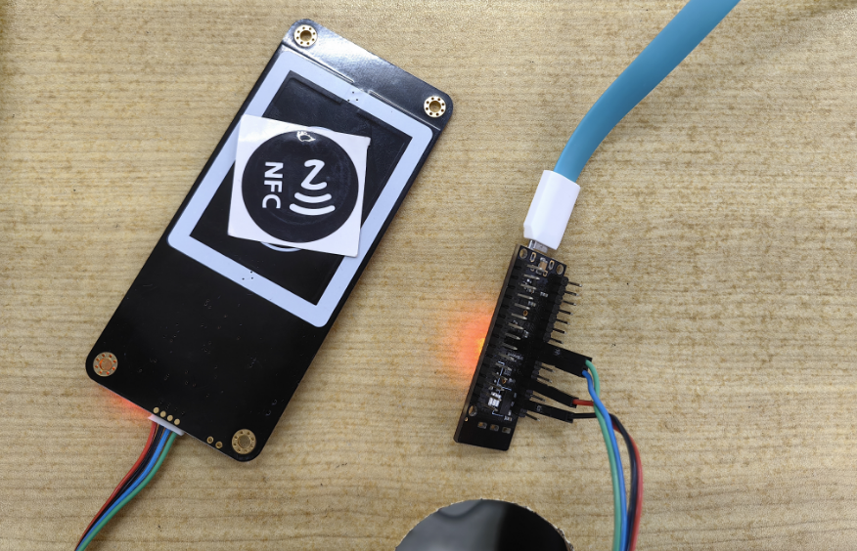
工作汇报
首先，为了让Bearpi设备能够获取NFC信息，需要引入额外的NFC读取模块。此处采用的是Arduino Nano+NFC读取模块的设计。通过加入Arduino Nano，可以将读取到的NFC信息进行转写，Arduino硬件连接如图所示：

Slide 6
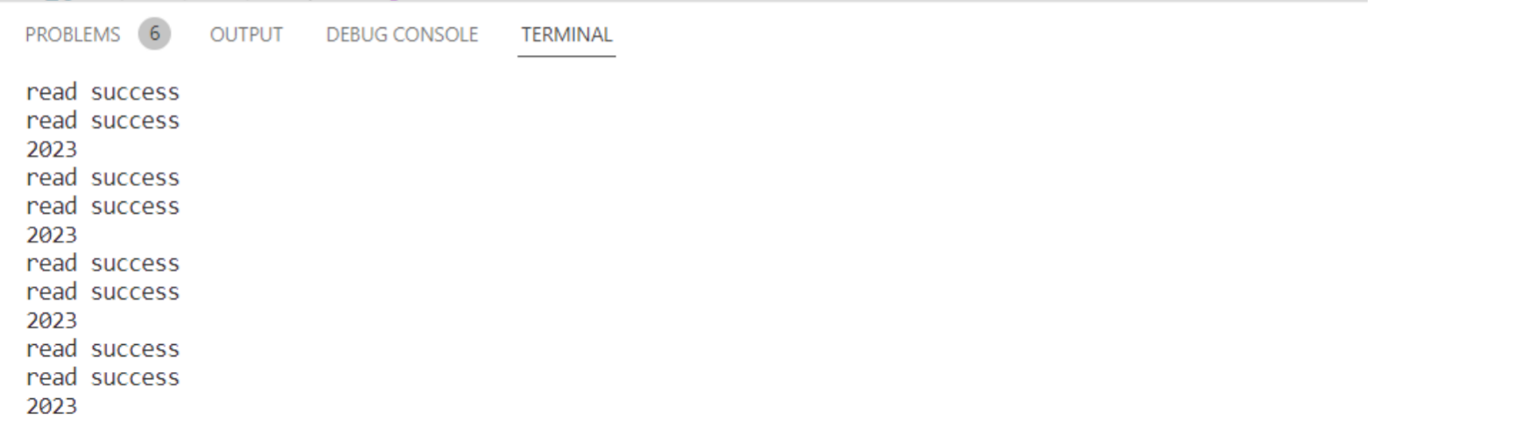
工作汇报
工作中，我们在NFC中写入货物代号，例如“2023”。Arduino 端读取到该编号后，通过Serial串口转发给BearPi。此时，与BearPi相连的电脑通过Serial串口即可获取到Arduino端传入过来的NFC信息，数据获取结果如图所示：

Slide 7
工作汇报
相关工作内容
当电脑获取到 NFC Tag 中的信息后，需要将其转入到 BearPi 设备中，为了能够模拟更加真实的环境，我们采用了本地局域网内的 Socket 连接进行数据的传输。获取数据后，Python 端通过 ip、端口号创建 BearPi 端对应的 Socket 对象以连接 BearPi，之后还需要在 BearPi 端代码中定义 server_sock 对象，以便与电脑端建立连接，此后通过 socket 接收来自电脑端的数据并打印到屏幕上。
借助 Python 端创建的 client_socket 与 BearPi端的 server_sock 实现 socket 通信，并借助 client_socket.sendall 函数将 Arduino 端的数据推送至 BearPi 设备中。

Slide 8
PART 02
Sprint Retrospective

Slide 9
反馈与规划
回顾
不足之处
在第一次 Sprint 中，我们团队首先对整体功能作了细分：
NFC标签与读卡器集成
BearPi设备M2M交互
分布式架构设计
堡垒机设计
华为云IoTDA集成
后端数据库
数据显示查询平台
整合测试与优化
任务量预估不准确：
在Sprint Planning阶段，我们对各项任务的时间和复杂性预估不够准确，导致部分任务未能按时完成，影响了整体进度。
分工不合理：
在任务分配时，我们将整体的每部分分给了不同的组员，导致任务之间出现较大的割裂，而且无法同时进行，大大影响了效率。原计划如下：
团队分工（拟定）：
1 & 2: 负责NFC技术相关的开发和测试（软硬结合部分）
3: 专注于分布式架构设计和硬件对接
4: 负责堡垒机设计与安全，以及华为云IoTDA集成
5: 数据显示查询平台的前端开发，同时参与系统测试与优化

Slide 10
PART 03
Sprint Planning

Slide 11
7.15前项目规划
任务：BearPi2 + 多设备间通信
具体任务计划如下：
参考项目的实际进度，与上周同样，列出了第三项作为可以选择完成的部分。
01
02
BearPi2
·实现堡垒机与信息源设备之间的通信
·确保堡垒机不受外部攻击
多设备间通信
·实现多信息源设备之间的通信（通过堡垒机）
03
堡垒机与华为云的交互(*)
·实现堡垒机与华为云之间的通信

Slide 12
7.15前项目规划

Slide 13
7.15前项目规划
Sizing（工作量分配）
Ordering（任务顺序）
Work（团队分工）
根据上一轮的工作总结，同时结合本轮工作先后顺序的特性，本次的工作没有以并行为主的方式进行，而是组员配合顺序完成。
·本轮项目负责人：杨鸣谦
·BearPi2的开发与测试
&多设备通信设计与实现：
姜嘉琪 贺云航 王雪飞
林童奕凡
·BearPi2 - 2
·多设备间通信 - 1.5
·堡垒机与华为云的交互 - 2

Slide 14
THANKS

